Slide 1
Desafíos Jurídicos para Innovar
mediante el uso de Tecnologías Financieras
Andrés Flórez Villegas
Cartagena, Agosto 2017

Slide 2
Agenda
Introducción
Desafíos jurídicos por Tipo de Productos y Servicios
2.1. Crowdfunding
2.2. Giros y Pagos
2.3. Emisión de Valores
2.4. Criptomonedas
2.5. Seguros
2.6. Robo-advisory
¿Qué hacer?

Slide 3
Agenda
Introducción
Desafíos jurídicos por Tipo de Productos y Servicios
2.1. Crowdfunding
2.2. Giros y Pagos
2.3. Emisión de Valores
2.4. Criptomonedas
2.5 Seguros
2.6 Robo-advisory
¿Qué hacer?

Slide 4
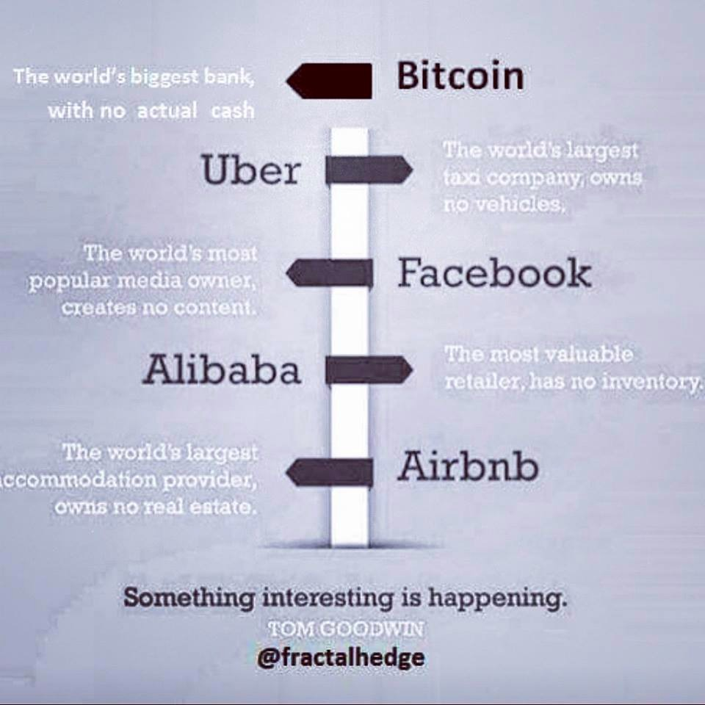
1. Introducción
La forma de hacer nuestra regulación choca con el FinTech pues hay un descalce de generaciones:
La regulación existente fue diseñada por la GenX y los Boomers.
Los innovadores, usuarios y destinatarios de FinTech son las generaciones iGen (15-25 años) y Millennials (26-35 años), generaciones que:
No se endeudan
No ahorran (solo para darse gusto)
No tienen propiedades
Gastan en educación, ocio, viajes, transporte, responsabilidad social e inversiones
Hacen parte de la economía digital
Son los fundadores de la economía colaborativa

Slide 5
1. Introducción
Nuestros “paradigmas” de la regulación chocan con la innovación:
Concepto de oferta pública
Concepto de captación masiva y habitual
Normas sobre Lavado de Activos y Financiación del Terrorismo – Know your Customer
Normas sobre apertura de cuentas – Onboarding de clientes
Régimen de licenciamiento y concepto de profesionalismo

Slide 6
Agenda
Introducción
Desafíos jurídicos por Tipo de Productos y Servicios
2.1. Crowdfunding
2.2. Giros y Pagos
2.3. Emisión de Valores
2.4. Criptomonedas
2.5 Seguros
2.6 Robo-advisory
¿Qué hacer?

Slide 7
2.1. Crowdfunding: ¿En qué estamos?
P2P y P2B lending: Uso de plataformas para emparejar prestamistas con prestatarios a través de créditos no garantizados.
Equity crowdfunding: Uso de plataformas para emparejar inversionistas con proyectos.

Slide 8
2.1. Crowdfunding: Desafíos Jurídicos
 | Marco regulatorio actual | Desafío jurídico
“Equity crowdfunding” | Modelo supone la emisión y la realización de una oferta pública de valores (valores ofrecidos a personas indeterminadas o a más de 100 determinadas). Por ende, supone la necesidad de inscribir los valores en el RNVE. | Diseñar un proceso expedito que permita la emisión y oferta pública de títulos de participación en los proyectos a financiar. Regular esquemas de equity crowdfunding como el utilizado a través de derechos fiduciarios.
¨P2P y P2B lending” | Pueden incurrir en captación masiva y habitual de recursos del público si: Pasivo está compuesto por obligaciones con más de 20 personas o por más de 50 obligaciones; o Haya celebrado en un período de tres 3 meses consecutivos más de 20 contratos de mandato bajo la modalidad de libre administración. En cualquiera de los dos casos se requiere que el valor de los dineros recibidos sobrepase el 50% del patrimonio líquido o las operaciones hayan sido el resultado de haber realizado ofertas públicas o privadas a personas innominadas. | ¿Se crea una nueva licencia con autorización para captar recursos del público? Pros: Adecuada protección de recursos del público, es una barrera de entrada que permitiría tener más control. Contras: Desincentiva la participación de principales actores. Diseño de políticas de manejo y administración de riesgos de crédito, liquidez, fraude, LA/FT, entre otros. ¿Qué prohibiciones se establecen a la nueva licencia? ¿Administración de recursos de terceros?

Slide 9
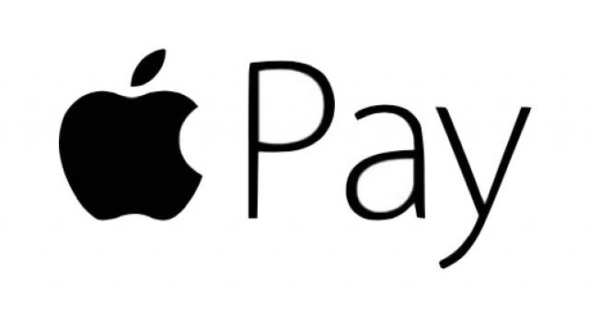
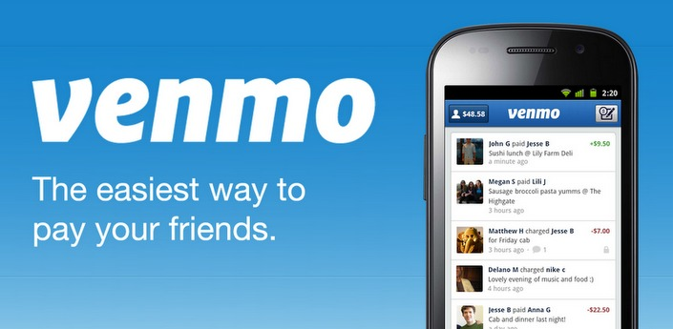
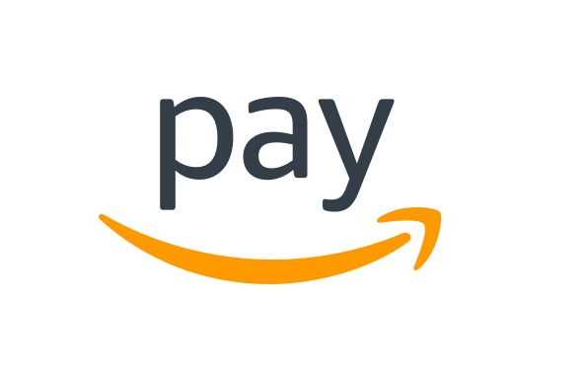
2.2. Giros y Pagos: ¿En qué estamos?

Slide 10
2.2. Giros y Pagos: Desafíos Jurídicos
Marco regulatorio:
Desafíos jurídicos
Normas aplicables a servicios postales de pago.
Depósitos electrónicos solo pueden ser ofrecidos por establecimientos de crédito o sociedades especializadas en depósitos y pagos electrónicos.
Entrada de empresas de tecnología como principales jugadores exigirá al regulador reformar normas relativas a prácticas restrictivas a la competencia y competencia desleal.

Slide 11
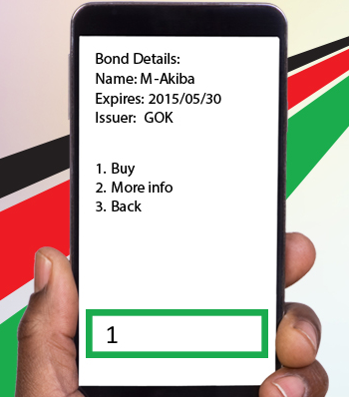
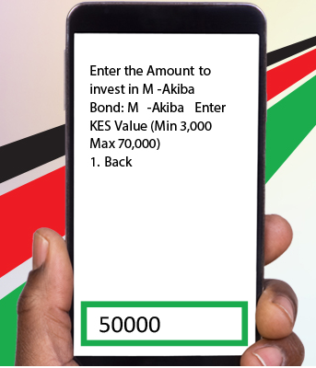
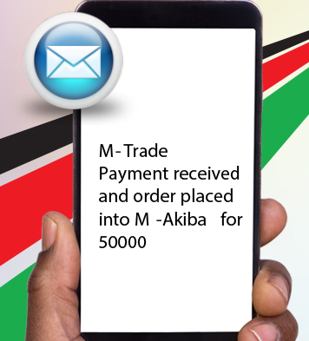
2.3. Emisión y Oferta Pública de Valores: ¿En qué estamos?
Durante el primer día de la oferta 17.000 personas suscribieron M-Akiba a través de sus teléfonos celulares.
Suscriptores requieren únicamente un teléfono celular habilitado con una billetera móvil (ej. vía M-Pesa) y el PIN asociado.
La regulación fue adaptada al proyecto con anterioridad. Entre otros ajustes, se permitió la apertura de cuenta en una comisionista de bolsa vía mensaje USSD.
Siguiente proyecto es realizar una nueva emisión de bonos haciendo uso de blockchain.
M-Akiba son unos bonos emitidos por el gobierno Keniano ofrecidos exclusivamente a través de mensajes USSD (vía móviles GSM).
Objeto: Incentivar cultura de ahorro e inversión en la población y acercarla al mercado de valores.
Monto de la emisión: US$1.5 millones
Plazo: 3 años; Tasa de interés: 10% anual
Suscripción mínima US$30
Suscripción máxima US$1400

Slide 12
2.3. Emisión y Oferta Pública de Valores: Desafíos Jurídicos
Normas relativas a emisión y oferta pública de valores no están diseñadas para que el ofrecimiento de los valores se haga mediante plataformas tecnológicas ni teléfonos celulares.
No existen trámites simplificados de apertura de cuenta ante las sociedades comisionistas de bolsa y demás agentes e intermediarios del mercado de valores que hagan expedito y permitan masificar el proceso de suscripción de valores.
Trámites de inscripción automática de valores en el RNVE no contemplan emisiones de valores de bajo monto.
Se propone diseñar un mecanismo abreviado y más flexible de inscripción de valores en el RNVE para emisiones de bajo monto, o emisiones que vayan a ser ofrecidas a través de plataformas de crowdfunding.

Slide 13
2.4. Criptomonedas: ¿En qué estamos?
Las criptomonedas son monedas virtuales representativas de valor que pueden ser utilizadas como i) unidad de intercambio, ii) unidad de medida y iii) unidad de depósito de valor.
No están garantizadas y pueden o no ser centralizadas (ej. Amazon coins y Bitcoin respectivamente).
Sus principales atributos están en la reducción de los costos de transacción, la eliminación de los intermediarios (ej. bancos centrales) y la seguridad del registro conseguida a través del uso de blockchains.
Recientemente la SEC declaró que las “initial coin offers” constituyen ofertas públicas de valores y por tanto están sujetas al régimen aplicable a dichas ofertas.

Slide 14
2.4. Criptomonedas: Desafíos Jurídicos
Marco actual:
Según la Ley 31 de 1992, la única unidad monetaria (tanto para billetes como para monedas) y la unidad de cuenta del país es el peso emitido por el Banco de la República.
Tal como lo señaló el Banco de la República, las criptomonedas no son una moneda en Colombia y al no constituir un activo equivalente a la moneda legal de curso legal carecen de poder liberatorio ilimitado para la extinción de obligaciones.
Por tratarse de registros descentralizados, las criptomonedas no son activos que puedan ser consideradas divisas en Colombia debido a que no cuentan con el respaldo de los bancos centrales de otros países.
Desafío jurídico:
Regular las criptomonedas para prevenir la aparición de nuevos esquemas fraudulentos y proteger los recursos del público.
Es hora del “Criptopeso”?

Slide 15
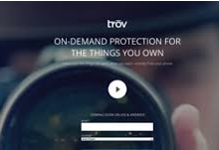
2.5. Seguros: ¿En qué estamos?
Se están planteando nuevos modelos de distribución y dispersión de riesgo
Se ofrecen seguros por demanda que responden a cambios en los estilos de vida (ej. Uso de carro limitado al fin de semana gracias a Uber)
Se está haciendo uso de big data para recalcular las primas durante la vigencia del contrato de seguro al eliminar (o disminuir) las asimetrías de información
Se ofrecen seguros colaborativos basados en la confianza
Con un click se pueden comparar las tarifas entre las distintas aseguradoras
Mediante el uso de inteligencia artificial y de smart contracts

Slide 16
2.5. Seguros: Desafíos Jurídicos
Las InsureTech han aportado significativos cambios al contrato de seguro que supone retos tales como el análisis de cómo distribuir el riesgo de las pólizas y cómo caracterizar las primas.
El uso de big data, principal aliado de las InsureTech, va en contravía del deber de reserva bancaria aplicable a las entidades aseguradoras.
El uso de big data, también supone un reto importante para el regulador en términos de protección de datos personales.
Se deben diseñar mecanismos que eviten que las entidades aseguradoras se abstengan de asegurar a personas con un mayor nivel de riesgo y que utilicen elementos imparciales para calificar el nivel de riesgo de los clientes.

Slide 17
2.6. Robo-advisory: ¿En qué estamos?
Los robo-advisors son plataformas digitales que proveen servicios de planeación financiera con base en algoritmos automatizados en los que no hay supervisión humana.
Beneficios:
Minimizan costos
Minimizan riesgos operativos
Asequibilidad permanente
Más eficientes
No se requiere capital mínimo de inversión

Slide 18
2.6. Robo-advisory: Desafíos jurídicos
El uso de robo-advisors supone el replanteamiento de los principios aplicables a los intermediarios del mercado de valores tales como el deber fiduciario, el deber de asesoría frente a los clientes inversionistas, deber de información, deber de mejor ejecución de las operaciones, la no delegación de la profesionalidad entre otros.
Las normas relativas al tratamiento de datos personales deberán ser adaptadas por cuenta de la digitalización de la información financiera de los usuarios.
Para el regulador, el uso de robo-advisors supone el gran reto de desarrollar las capacidades técnicas que le permitan entender y conocer los algoritmos y la información contenida en los robots, la infraestructura tecnológica subyacente así como los riesgos asociados al uso de esta tecnología.
Cambiar las normas sobre otorgamiento de ordenes por parte de los clientes (según el AMV se necesitan 10 requisitos para que la orden “exista”).

Slide 19
Agenda
Introducción
Desafíos jurídicos por Tipo de Productos y Servicios
2.1. Crowdfunding
2.2. Giros y Pagos
2.3. Emisión de Valores
2.4. Criptomonedas
2.5 Seguros
2.6 Robo-advisory
¿Qué hacer?

Slide 20
3. ¿Qué hacer?
El regulador Colombiano puede optar por una de las siguientes tres opciones:
No regular, cerrando la posibilidad de que el sector financiero y los consumidores se beneficien de las bondades que aporta el uso de las tecnologías financieras.
Modificar el marco regulatorio actual para incluirle excepciones que cobijen los modelos de negocio ofrecidos por las FinTech.
Proponer una nueva regulación y una forma de hacer la regulación que responda a las necesidades del sector financiero y de las FinTech

Slide 21
3. ¿Qué hacer?
Proponer una nueva regulación y una forma de hacer la regulación que responda a las necesidades del sector
La URF, la SFC y el BR deberían liderar el diseño e implementación de un Sandbox regulatorio.
El Sandbox es un mecanismo transitorio que permite a los innovadores probar sus productos y servicios sin necesidad de dar cumplimiento a la totalidad de la normatividad aplicable bajo el acompañamiento y la supervisión del regulador. Esto, en aras de estudiar y entender en tiempo real los beneficios, riesgos, implicaciones, retos, entre otros aspectos de los nuevos productos y servicios. A partir de estos elementos sería posible estructurar una propuesta regulatoria adecuada y general.

Slide 22
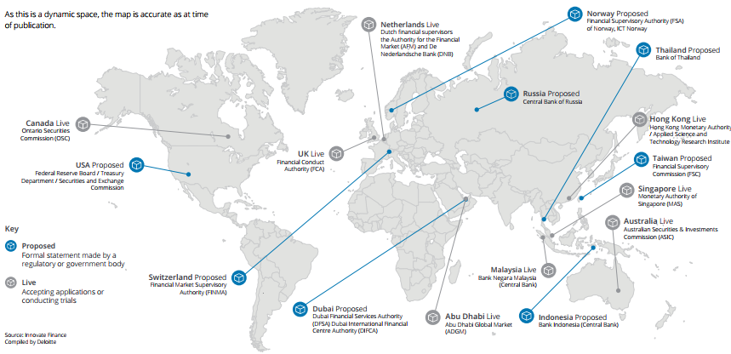
3. ¿Qué hacer?
Ejemplos de Sandboxes a seguir:
Mapa tomado de: Deloitte. A tale of 44 cities Connecting Global FinTech: Interim Hub Review 2017. April 2017

Slide 23
3. ¿Qué hacer?
Permite delimitar los requisitos de aplicación de los participantes para mantener control y minimizar riesgos (ej. exposición de riesgo, número de clientes, implementación de KYC)
Está limitado en el tiempo.
Pruebas se hacen bajo la supervisión y el acompañamiento del regulador.
Contribuyen a eliminar las asimetrías de información.
Permite la participación de empresas FinTech y de entidades financieras tradicionales simultáneamente.
Generan estabilidad jurídica.
Permite la creación a tiempo de normatividad aplicable a nuevos productos y modelos de negocio.
Objeto de un Sandbox regulatorio:

